Slide 1
Simulation de colonies d’abeilles
SYMUA 2023
🐝
Bastien Pouëssel - Tom Genlis - Théo Ripoll - Quentin Fisch - Antoine Boutin

Slide 2
Quel est l’impact de l’environnement sur les ruches d’abeilles ?

Slide 3
Sommaire
Théorie derrière la simulation
Notre démarche
Présentation du code et démonstration
Résultats et réponse à la problématique
Limites du modèle

Slide 4
Théorie derrière la simulation
1

Slide 5
Quelques caractéristiques
Une abeille est capable de butiner le pollen de 250 fleurs / heure
Le nombre d’abeilles par ruche est ~ 50k
Les conditions de sortie de la ruche sont influencées par:
la longueur de la journée
la météo (température idéale autour de 11°C)
l’absence de pluie et de vent

Slide 6
Simplifications concernant l’environnement
Fleurs
Différents types de fleurs
Le pollen diminue lorsqu’une abeille butine
Régénération du pollen au fil du temps
Spawn aléatoire avec une densité définie
Ruches
Spawn aléatoire
Même nombre d’abeilles par ruche
Chaque ruche possède son propre pollen
Le pollen diminue au fil du temps
Des abeilles apparaissent au fil du temps

Slide 7
Les différents états de l’abeille
Repos
Sur la piste de danse
État de transition
En recherche de danse
Cherche une abeille qui danse pour la suivre
Butinage
Danse
Revient du butinage et veut recruter d’autres abeilles

Slide 8
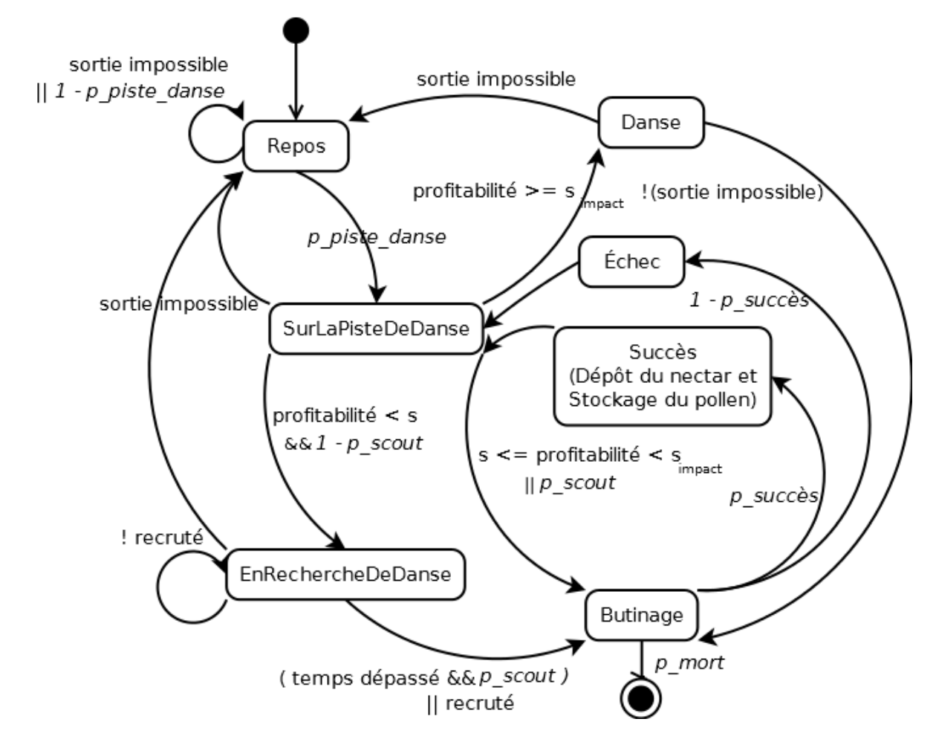
La machine à états
Jérémy Rivière; Thomas Alves; Cédric Alaux; Yves Le Conte; Yves Layec; André Lozac’h; Frank Singhoff; Vincent Rodin. Modèle multi-agent d’auto-organisation pour le butinage au sein d’une colonie d’abeilles. Revue Ouverte d'Intelligence Artificielle, Volume 3 (2022) no. 5-6, pp. 423-450. doi :10.5802/roia.38. https://roia.centre-mersenne.org/articles/10.5802/roia.38/

Slide 9
Notre démarche
2

Slide 10
Roadmap
Mise en place de l’environnement: une ruche + fleurs
Implémentation d’une state machine pour gérer les différents états des abeilles
Évolution dynamique de l’environnement: pollen variable sur les fleurs
1
3
5
2
4
6
Simulation basique: une ruche avec des abeilles qui cherchent des fleurs
Gestion de plusieurs ruches
Modèle final avec suivi des différentes ressources

Slide 11
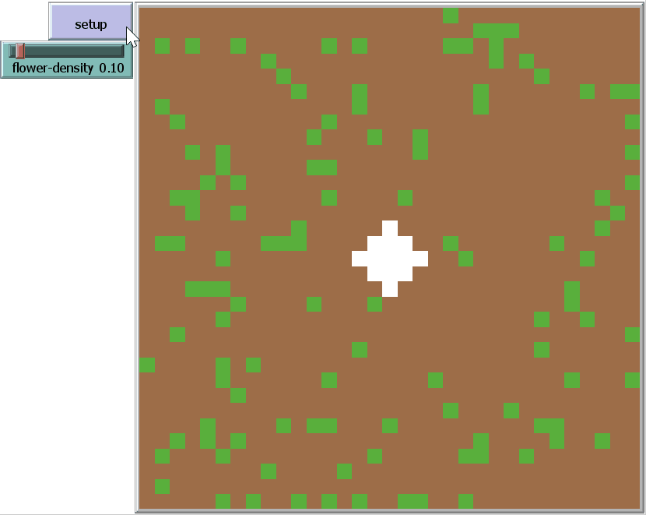
Étape 1 : Mise en place de l’environnement
Ruche
Fleur
Sol

Slide 12
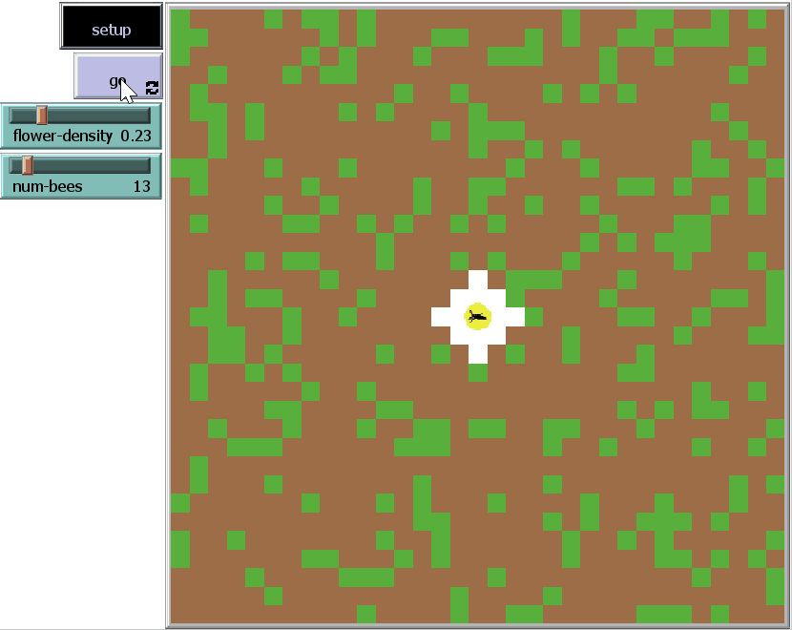

Étape 2 : Simulation basique: ruche avec abeilles qui cherchent des fleurs
Ruche
Fleur
Sol
Abeilles

Slide 13
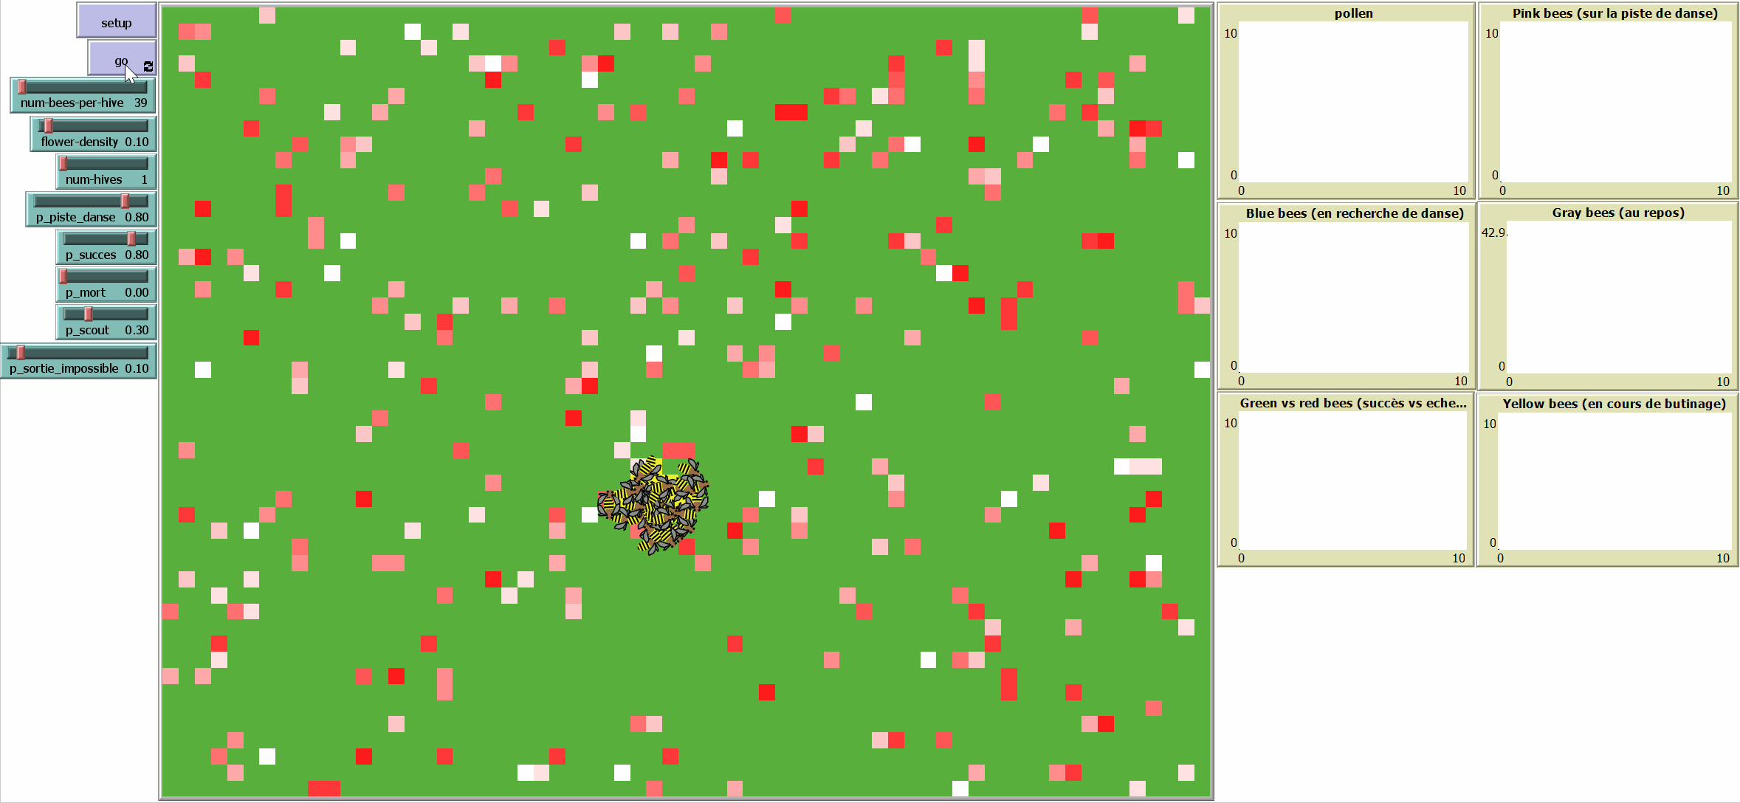




Étape 3 : Implémentation d’une state machine pour gérer les différents états des abeilles
Ruche
Fleur Chargée de Pollen
Fleur vide de Pollen
Sol
Abeilles en butinage
Abeilles en succès
Abeilles en échec
Abeilles en recherche de danse

Slide 14
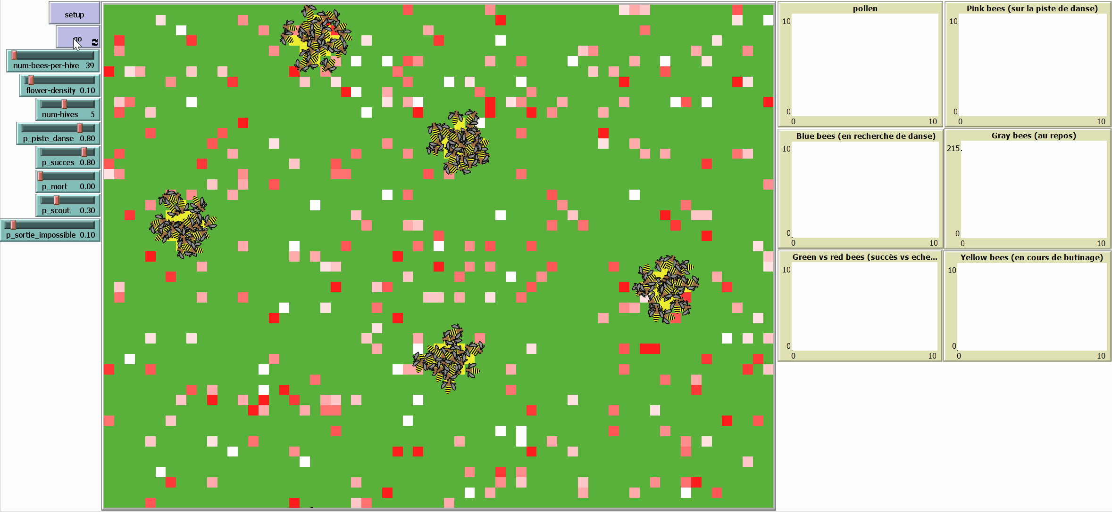
Étape 4 : Gestion de plusieurs ruches
Ruche
Fleur Chargée de Pollen
Fleur vide de Pollen
Sol
Abeilles en butinage
Abeilles en succès
Abeilles en échec
Abeilles en recherche de danse

Slide 15
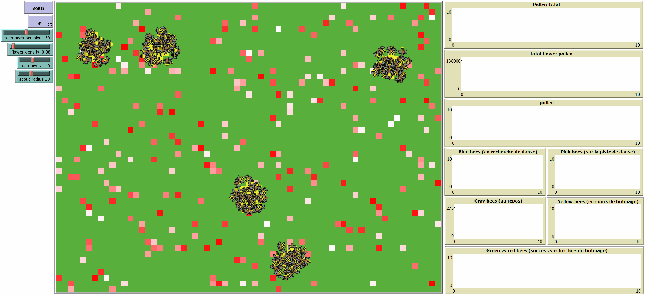
Étape 5 & 6 : Évolution dynamique de l’environnement: pollen variable sur les fleurs avec suivi des différentes ressources
Ruche
Fleur Chargée de Pollen
Fleur vide de Pollen
Sol
Abeilles en butinage
Abeilles en succès
Abeilles en échec
Abeilles en recherche de danse

Slide 16
Présentation du code & démonstration
3

Slide 17
Paramètres du modèle
num-bees-per-hive
Le nombre d’abeille par ruche à l’initialisation
flower-density
Probabilité définissant le nombre de fleurs sur la carte
num-hives
Nombre de ruches
scout-radius
La distance maximale à laquelle les abeilles peuvent aller butiner

Slide 18
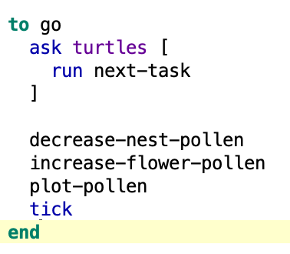
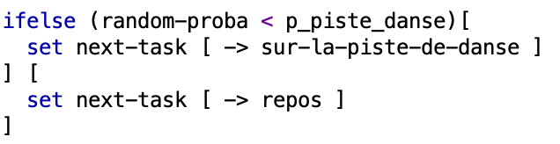
L’abeille: machine à état
Agent hybride
Chaque agent possède un attribut next-task
Il suffit de lancer cette fonction pour changer d’état

Slide 19
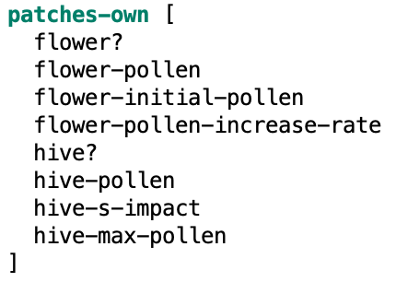
Les patches
Les ruches et les fleurs sont des patches
Les patches possèdent les caractéristiques propres à chaque instance

Slide 20
Résultats et réponse à la problématique
4

Slide 21
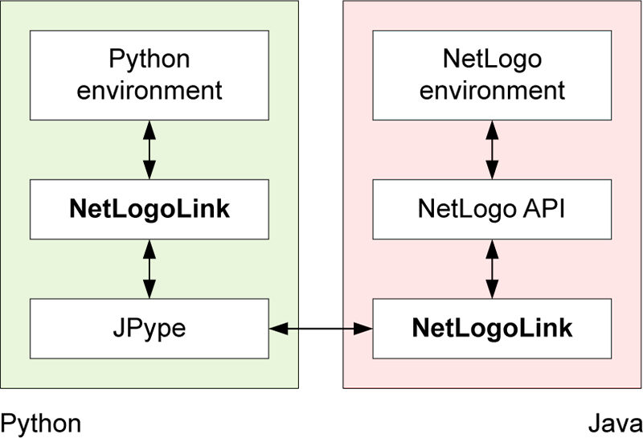
L'analyse de sensibilités - PyNetLogo
Analyse de Sobol (SALib - Sensitivity Analysis Library)
Plus de 2000 simulations
10 000 ticks par simulation
Jaxa-Rozen, Marc and Jan H. Kwakkel. “PyNetLogo: Linking NetLogo with Python.” J. Artif. Soc. Soc. Simul. 21 (2018): n. pag.

Slide 22
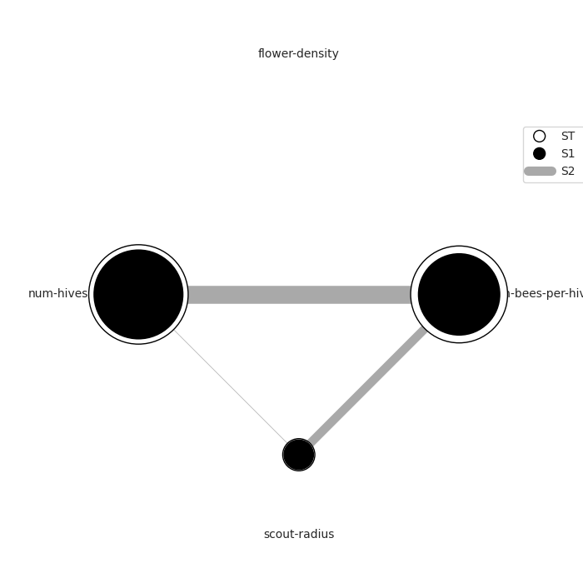
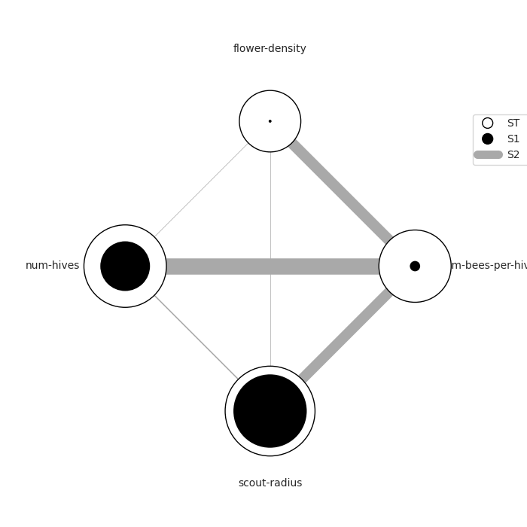
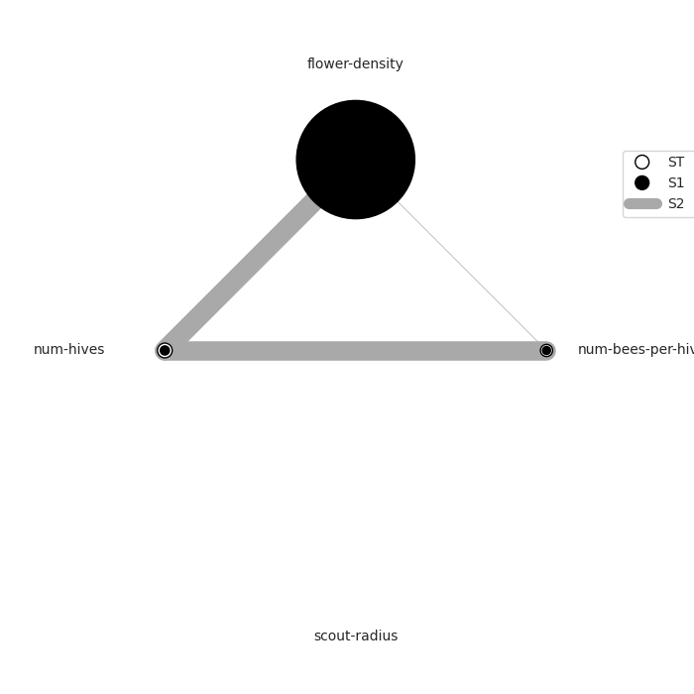
L'analyse de sensibilités
Impact sur le nombre d’abeilles moyen
Impact sur le nombre total de pollen des ruche moyen
Impact sur le nombre total de pollen des fleurs moyen

Slide 23
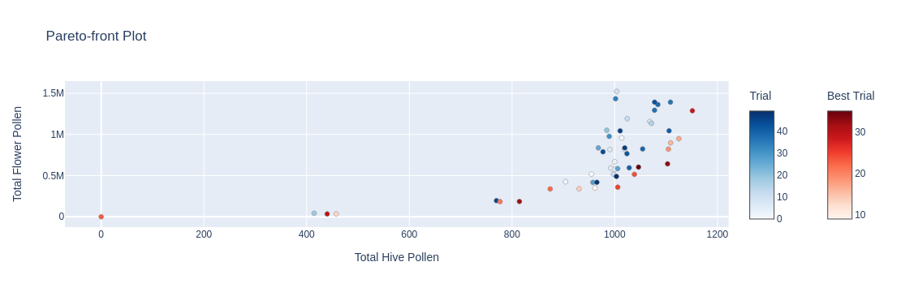
Optimisation de la densité de fleurs
Minimise le nombre total de pollen des fleurs
Maximise le nombre total de pollen des ruches
Les meilleurs résultats sont entre 0.25 et 0.35

Slide 24
Limites du modèle
5

Slide 25
Limites
Toutes les abeilles jouent le même rôle
Les fleurs sont toutes les mêmes, hormis le pollen initial change
La diminution de pollen dans la ruche est constante et ne dépend pas du modèle
La naissance d’abeille est très rigide
La météo n’est pas prise en compte

Slide 26
Merci !
🐝
Avez-vous des questions ?

